Slide 1
Конкурс учебно-методических материалов «Моя методическая находка»
Муниципальное бюджетное общеобразовательное учреждение
«Средняя общеобразовательная школа с. Павло-Федоровка Кировского округа Приморского края»
Тема: Педагогические издания, дающие педагогу возможность
публиковать свои собственные методические разработки.
Составила Белькова Т. В.,
учитель английского языка
высшей квалификационной категории
с. Павло-Федоровка
2026 г.

Slide 2
Рекомендации по выбору журнала
Для аттестации: Убедитесь, что выбранное издание (особенно онлайн-платформа) предоставляет официальное свидетельство о публикации с указанием данных об издании (например, ISSN или регистрация СМИ), которое будет принято аттестационной комиссией.
Для научного сообщества: Выбирайте рецензируемые научные журналы (в том числе из списка ВАК) для публикации результатов исследований и серьезных методических разработок.
Уникальность: Большинство изданий требуют уникальности материала, поэтому перед подачей рекомендуется проверить текст на плагиат.
Условия: Внимательно изучайте условия публикации – многие онлайн-платформы предлагают бесплатное размещение, но взимают плату за оформление свидетельства/сертификата.
Доступность: Открытый доступ к публикациям увеличивает количество прочтений и цитирований.

Slide 3
Популярные онлайн-платформы и сетевые издания
Название | Описание | Ссылка
Педагогический мир | Онлайн-платформа, позволяющая учителям и воспитателям размещать статьи и методические разработки. | pedmir.ru
Учительский журнал | Всероссийский журнал, принимающий к публикации авторские материалы от различных педагогических работников, часто на бесплатной основе. | teacherjournal.ru
Педагогический альманах | Платформа для публикации материалов педагогов. Публикуемые материалы находятся в закрытом доступе. Для открытия нужно оплачивать. | pedalmanac.ru
Мультиурок и Знанио | Образовательные площадки, на которых учителя могут создать свой собственный сайт, публиковать материалы, обмениваться опытом. | multiurok.ru znanio.ru

Slide 4
Печатные и научно-методические журналы
Название | Описание | Ссылка
"Методист" | Издательский дом, выпускающий журналы для работников образования, где можно опубликовать статью. Есть возможность опубликовать статью бесплатно. | metobraz.ru
«Педагогика и психология образования» | Всероссийский междисциплинарный журнал. Входит в Перечень ведущих рецензируемых научных журналов, включенных Высшей аттестационной комиссией Министерства образования и науки Российской Федерации. Входит в ВАК. Платно. | https://mpgu.su/ob-mpgu/izdaniya-mpgu/pedagogika-psihologiya-obrazovaniya/
«Наука и школа» | Всероссийский междисциплинарный журнал, научно-педагогическое издание, входит в перечень ведущих рецензируемых научных журналов. включен в систему Российского индекса научного цитирования (РИНЦ). Входит в ВАК. Платно. | http://nauka-i-shkola.ru/
«Преподаватель XXI век» | общероссийский журнал о мире образования, входящий в перечень ведущих рецензируемых научных журналов. Журнал входит в перечень ВАК по следующим научным специальностям – исторические, педагогические, филологические, когнитивные науки. Платно. | http://prepodavatel-xxi.ru/
«Концепт» | Научно-методический журнал. Входит в перечень ВАК. Платно. | https://e-koncept.ru/o-jurnale.html

Slide 5
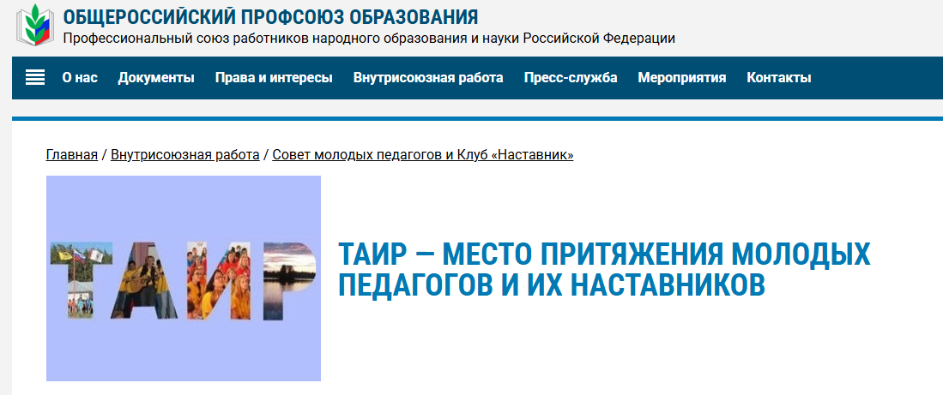
Выступление на конференциях, форумах с дальнейшей публикацией доклада

Slide 6
